Slide 1

本文衍生自維基百科
程式人
用十分鐘瞭解
關於《神經網路與深度學習》的那些技術
(反傳遞神經網路、捲積神經網路、深度波茲曼機、Deep Learning)
陳鍾誠
2016年3月15日

Slide 2
雖然我是資工系的老師
但是一直不想去看有關《深度學習》這個新技術的相關文章！

Slide 3
因為我覺得
像《深度學習、大數據、物聯網、工業4.0》等等名詞，其實只是一種廣告用語！
並沒有明確的技術內涵！

Slide 4
所以我下意識的
忽略這些訊息！

Slide 5
但是自從AlphaGo
在圍棋上戰勝九段的李世石之後
我想我或許錯了！

Slide 6
或許深度學習
並不只是一個廣告用語！
我想我應該去看看，背後的技術內容。

Slide 7
於是、我決定從
AlphaGo的那篇論文開始看起

Slide 8
看完後我寫了下列這篇十分鐘系列
用十分鐘瞭解
《AlphaGo的幾個可能弱點》
網址：http://www.slideshare.net/ccckmit/alphago-59482042

Slide 9
我發現AlphaGo
較新的關鍵技術有兩個
一個是《蒙地卡羅樹搜尋法》
  Monte Carlo Tree Search
另一個是《深捲積神經網路》
  Deep Convolutional Neural Network

Slide 10
寫完AlphaGo那篇十分鐘系列後
我想自己應該已經理解了
《蒙地卡羅樹搜尋法》
但是卻對《深捲積神經網路》還一知半解！

Slide 11
後來發現
《深捲積神經網路》的運作，和《反傳遞神經網路》與《深度波茲曼機》等技術有密切關係。
我原本就寫過《反傳遞神經網路》的小程式，因此可以理解。
但對《深捲積神經網路》則感到相當陌生。

Slide 12
所以我決定
再寫一篇十分鐘系列，介紹《深度學習技術》
以便逼自己學會這些新的技術概念。

Slide 13
因為我知道
當你要教別人的時候
會學得最快！

Slide 14
但是
《深度學習》這個名詞
確實太過模糊，而且還真的有點像廣告名詞！

Slide 15
為了避免本文胡亂瞎扯
我們打算將《深度學習》與其核心觀念《深捲積神經網路》視為同義詞。
讓整篇文章不至於失焦！

Slide 16
因為網路上對《深度學習》的描述
已經快變成科幻小說了！

Slide 17
聚焦在深度學習技術的核心
也就是《深捲積神經網路》上，可以避免流於空泛！

Slide 18
為了弄清楚《深捲積神經網路》的技術
身為一個程式人，我決定採用《程式人的方法》
也就是、先找找有沒有《深捲積神經網路》的程式專案。

Slide 19
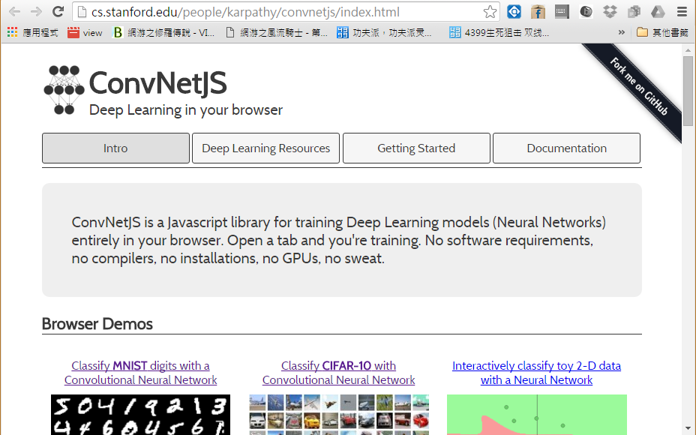
於是、我找到這個

Slide 20
然後在看了一些相關文章之後
我發現這個專案真的超強，他幾乎把《深捲積神經網路》的經典論文與應用通通都實作的一遍
而且讓你可以直接在瀏覽器上就可以看到《深度學習》的立即結果！

Slide 21
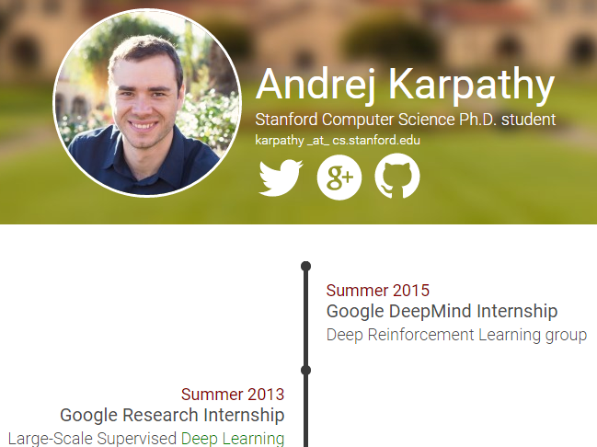
這個專案的作者
是一位史丹佛大學的博士生

Slide 22
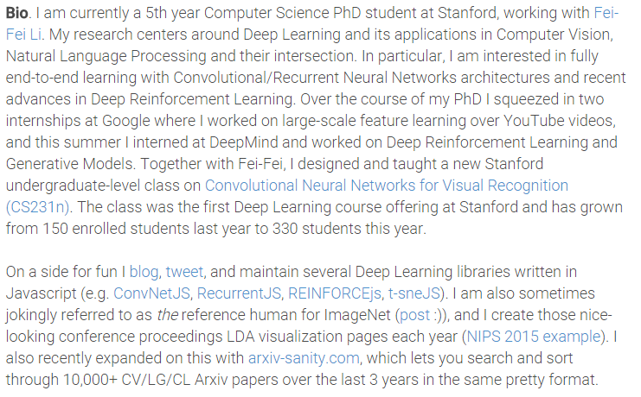
他除了建立這個 ConvNetJS專案之外
還建立了RecurrentJS, REINFORCEjs, t-sneJS等專案

Slide 23
由於是JavaScript寫的
所以可以直接在你的瀏覽器上立即執行。
當場展示《深度學習》的訓練成果，呈現在網頁上！

Slide 24
舉例而言
捲積網路的第一個經典應用，就是《手寫數字的影像辨識》系統。
Karpathy實作了這個系統，並且能線上訓練與呈現結果。

Slide 25
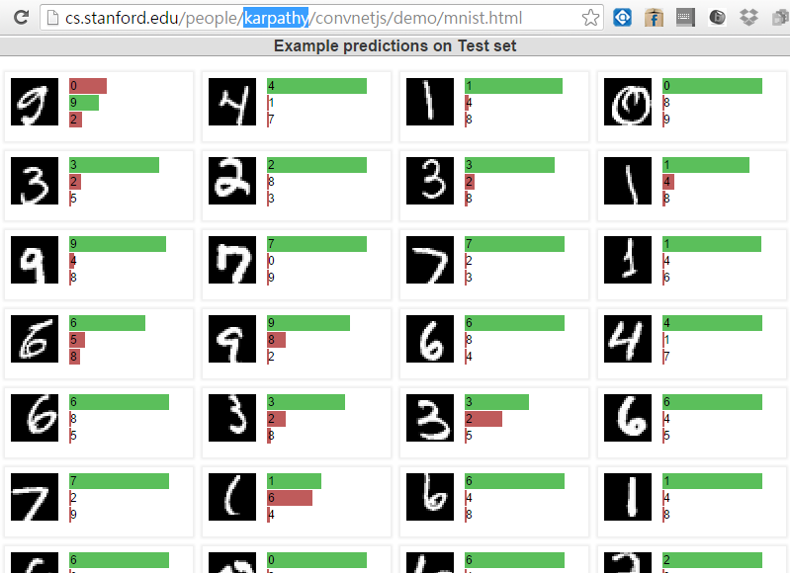
以下是該手寫辨識系統
的立即展示網頁
您可以看到綠色部分是正確答案，辨認排名以長條圖列出，最上方最長的就是目前預測的答案。

Slide 26
要理解《深捲積神經網路》前
我們必須先理解
  甚麼是《捲積神經網路》？

Slide 27
但要理解《捲積神經網路》前
我們必須先理解
  甚麼是《神經網路》

